Slide 1

Formation
Signalement et valorisation des ressources électroniques (hors travaux universitaires)

Slide 2
Séance 2
Spécificités des zones Unimarc du Sudoc et consignes globales de catalogage pour les ressources électroniques en ligne
(hors travaux universitaires)

Slide 3
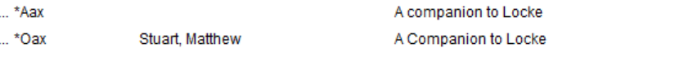
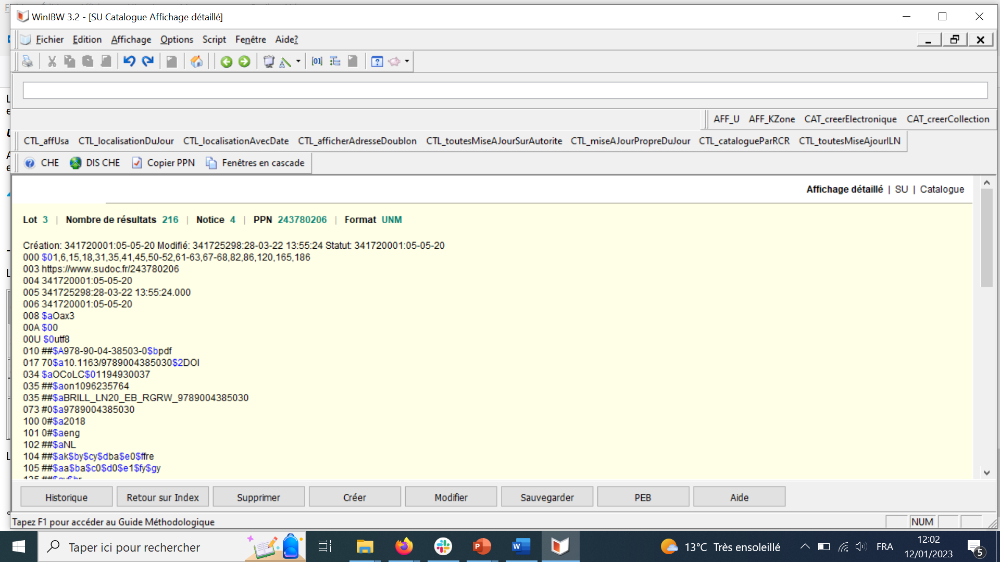
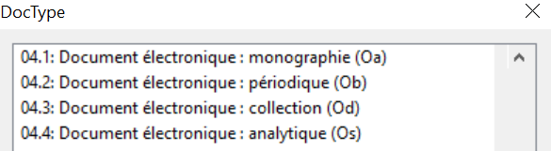
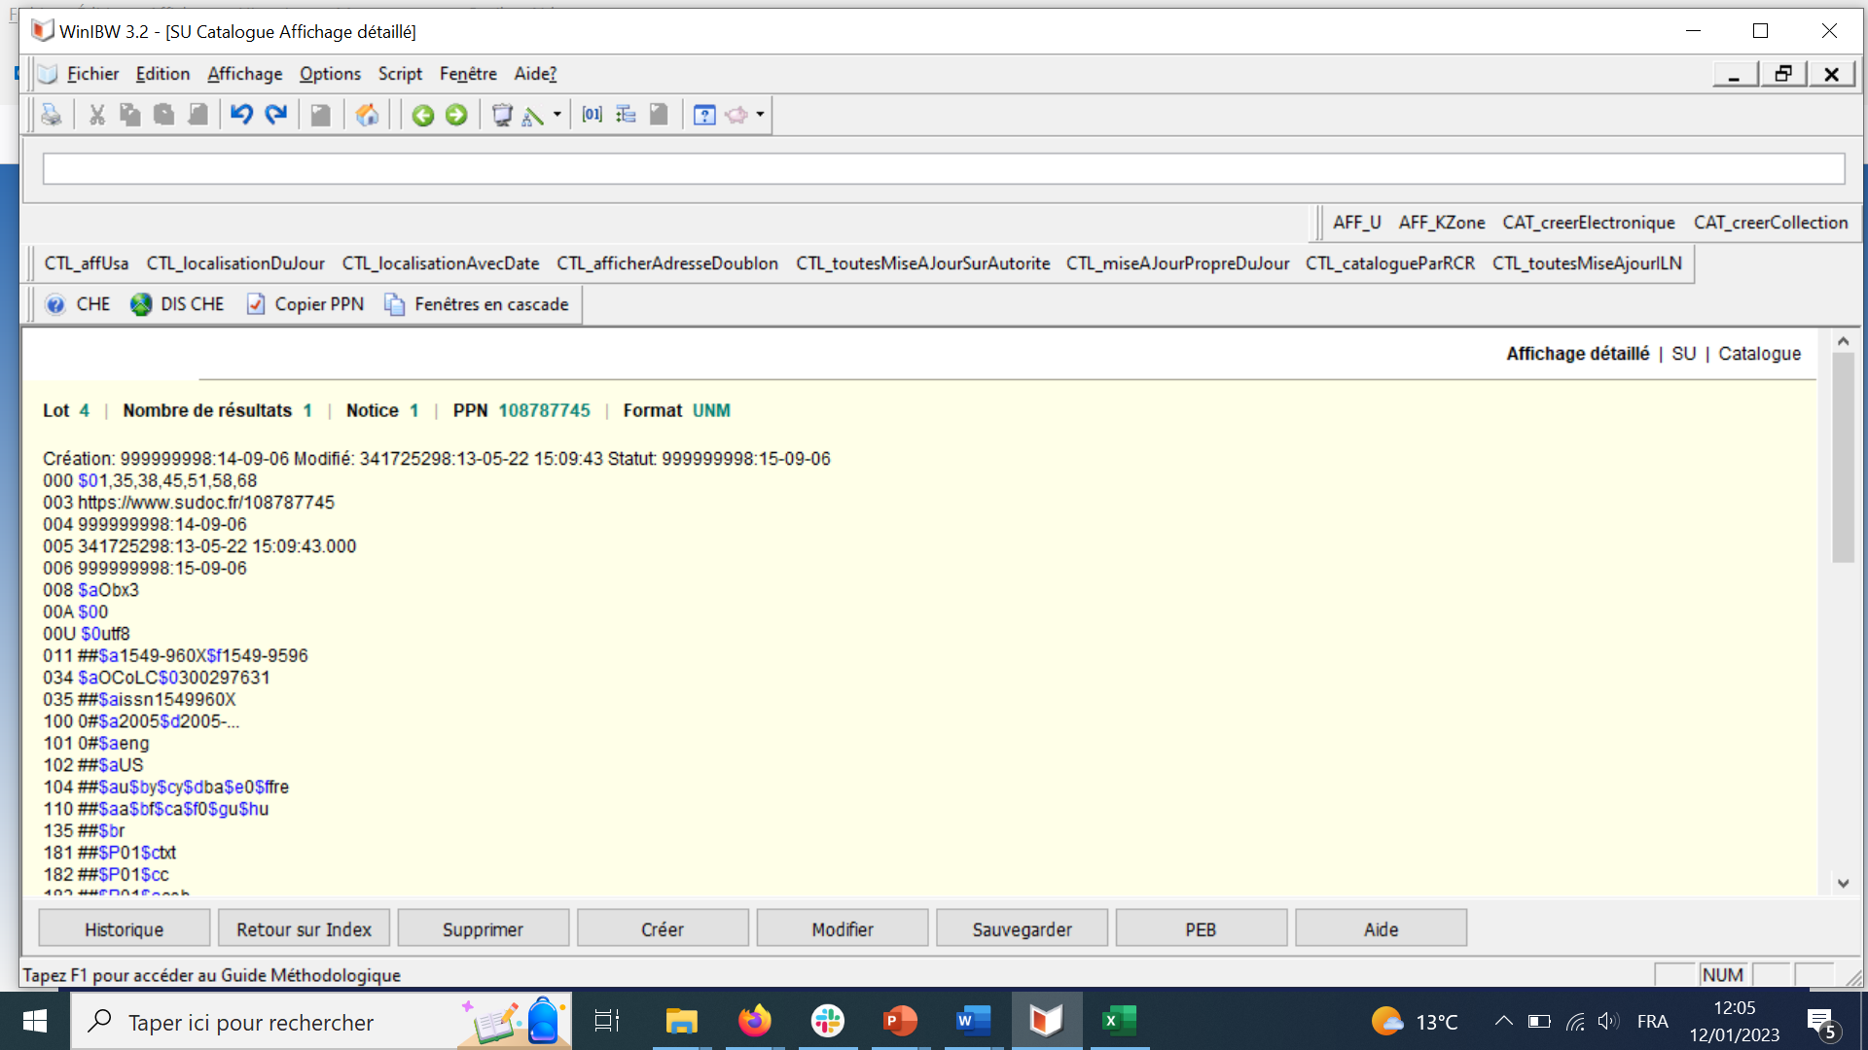
Séance 2 : Zones Unimarc spécifiques
Identifier les notices des ressources électroniques
Zone 008
Présence du code O en première position de la zone 008
Visible dès une liste de résultats dans WinIBW
Visible dans les notices des documents :
- monographie
- périodique

Slide 4
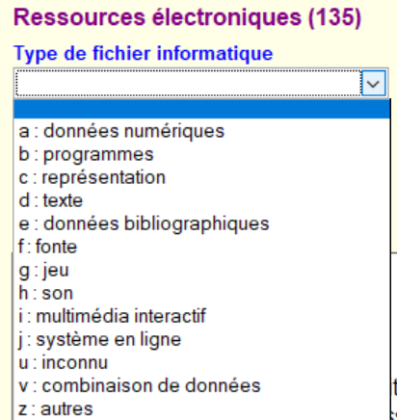
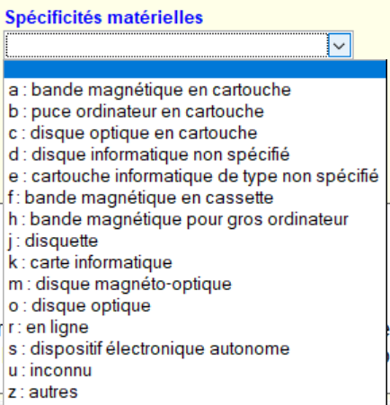
Séance 2 : Zones Unimarc spécifiques : description matérielle
Données codées spécifiques
Zone 135 : ressources électroniques : deux sous-zones importantes
- $a Type de fichier informatique
- $b Type de support

Slide 5
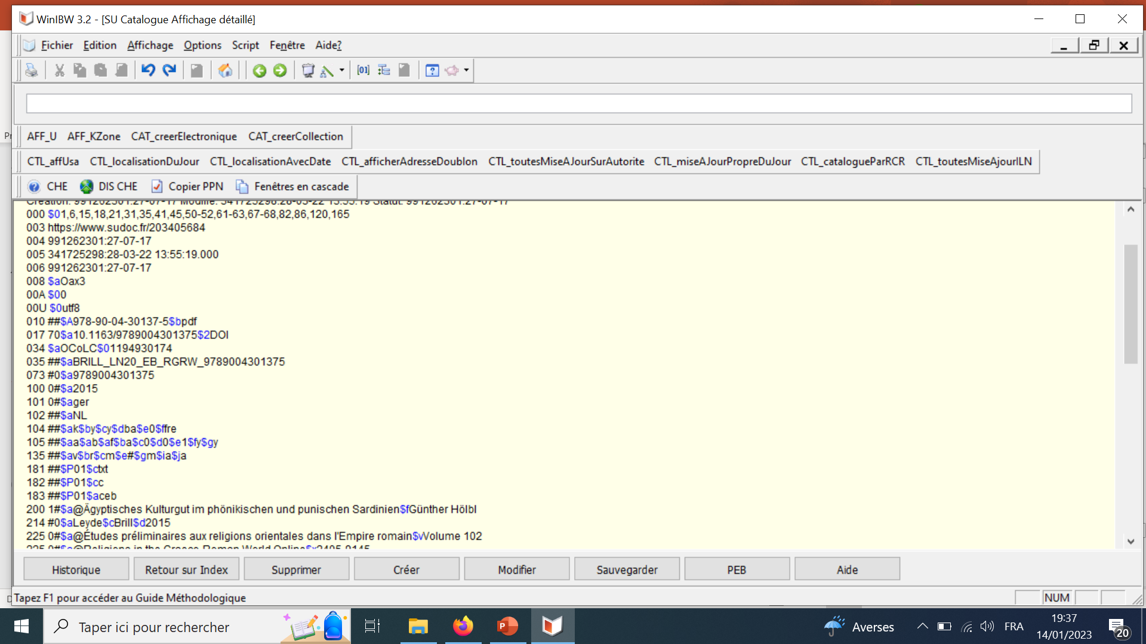
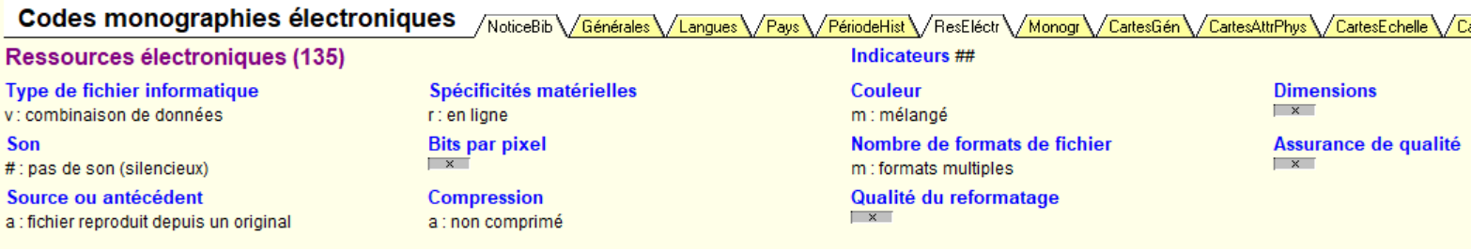
Séance 2 : Zones Unimarc spécifiques : description matérielle
Données codées spécifiques
Zone 135 : ressources électroniques : d’autres informations complémentaires
Il est possible de renseigner beaucoup d’autres sous-zones (mais ça n’est pas une nécessité en termes de réutilisations)
Exemple : PPN 203405684

Slide 6
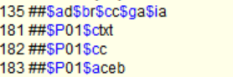
Séance 2 : Zones Unimarc spécifiques : description matérielle
Type de médiation et type de support
Zone 182 : type de médiation : électronique
182 ## $cc (c= valeur spécifique pour les ressources en ligne)
Zone 183 : type de support matériel : ressource dématérialisée
183 ## $aceb (ceb = valeur spécifique pour les ressources en ligne)
NB : le support électronique n’a pas d’incident sur la zone 181 (type de contenu)
Exemple de notice avec les informations sur le support matériel
PPN 203369157

Slide 7
Séance 2 : Zones Unimarc spécifiques : description matérielle
D’autres précisions sur le support
Zone 230 : à utiliser si elle apporte une plus-value certaine
Sert à décrire le contenu matériel des fichiers
la zone n’est plus obligatoire ➔ à utiliser si les informations sont jugées importantes pour l’identification de la ressource.
Indication spécifique du type de ressource et importance matérielle de la zone de la description matérielle de l'ISBD(ER).
La mention de taille est mise entre parenthèses après la définition du fichier.
Le nombre de fichiers constituant les données ou le programme est exprimé en chiffre arabes. Le nombre d'enregistrements et/ou d'octets pour un fichier de données, ou le nombre d'instructions et/ou d'octets pour un programme, peut être fourni.
(Manuel Unimarc IFLA)
Exemple :
230 ##‎$aDonnées textuelles (1 fichier : 441 vues)

Slide 8
Séance 2 : Zones Unimarc spécifiques : description matérielle
D’autres précisions sur le support
Zone 336 : note sur le type de ressource électronique
Sert à compléter la zone 230, si elle apporte des informations pertinentes et utiles au lecteur.
la zone n’est pas obligatoire : inutile de répéter des éléments n’apportant pas de supplément par rapport aux données codées.
Cette zone contient des renseignements sur le type de la ressource électronique : description générale (données textuelles, programme, données numériques par exemple) ainsi que des informations plus spécifiques telles que
la forme ou le genre des données textuelles (par exemple : biographie, dictionnaire, index).
(Manuel Unimarc IFLA)
Exemple :
336 ##‎$aFichier PDF (8 799 Ko). Table des matières dynamique

Slide 9
Séance 2 : Zones Unimarc spécifiques : description matérielle
D’autres précisions sur le support
Zone 337 : note sur la configuration requise
Contenu s’adressant tout particulièrement à l’utilisateur final
Zone facultative pour les ressources en ligne
Historiquement, la zone a été utilisée pour renseigner sur des pratiques de consultation désormais généralisées (ex. : « Nécessite un lecteur de fichier PDF », « Navigateur Web ») ➔ dans la plupart des notices, elle est inutile
La renseigner seulement si le contenu apporte une information utile sur un logiciel spécifique conditionnant l’accès au contenu, imposé par le diffuseur.
Exemple :
337 ##‎$aNécessite le logiciel Adobe Digital Edition

Slide 10
Séance 2 : Zones Unimarc spécifiques : description matérielle
D’autres précisions sur le support
Zone 339 : note sur les formats électroniques
Zone faite maison : seulement pour l’affichage Sudoc, mais non présente dans les transferts réguliers
Permet de préciser les formats de lecture disponibles (EPUB, HTML, PDF…), en les reliant, le cas échéant, à la date de publication dans ce format.
Exemple :
339 ##‎$aHTML$d2015
339 ##$aPDF$d2016
Liste fermée des formats à utiliser :
https://documentation.abes.fr/sudoc/formats/unmb/zones/339.htm

Slide 11
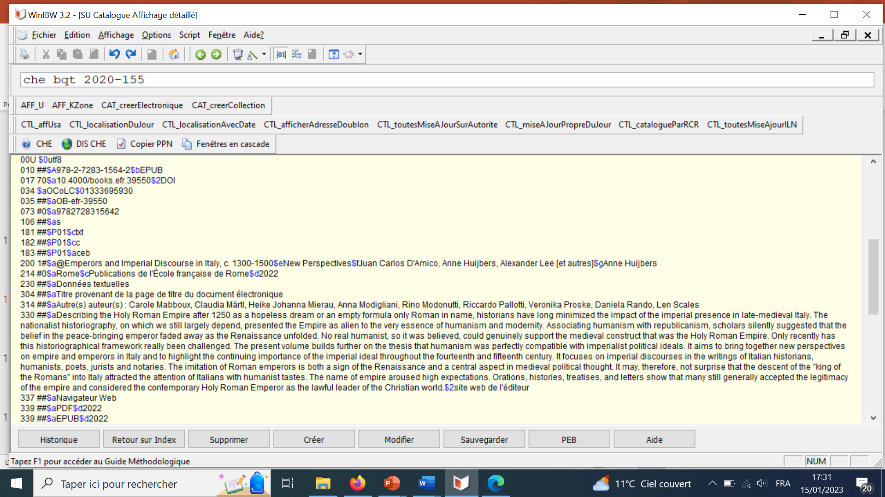
Séance 2 : Usages spécifiques : les identifiants
Quelles spécificités des identifiants des documents en ligne ?
ISBN / ISSN électroniques
En théorie : un document diffusé en ligne est censé disposer d’un identifiant différent de la version imprimée
Dans la pratique : tous les éditeurs ne font pas la démarche d’attribution d’ISBN électronique ➔ les diffuseurs utilisent parfois les ISBN imprimés
En théorie : pour les ebooks, des ISBN différents sont censés être attribués à des formats différents ou à des versions avec des contraintes d’utilisation différentes (norme ISO 2108:2017) ➔ importance de spécifier le format auquel correspond l’ISBN
Dans la pratique : tous les formats ne se voient pas attribuer d’ISBN électronique différent.
Exemple PPN 263270432 (notice Oa)
ISBN électronique Format associé

Slide 12
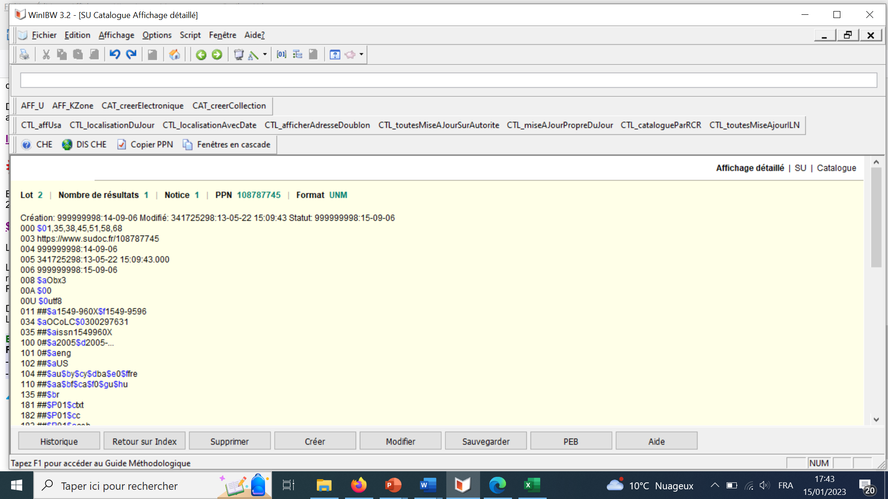
Séance 2 : Usages spécifiques : les identifiants
Quelles spécificités des identifiants des documents en ligne ?
Spécificité des ressources continues : l’ISSN de lien
ISSN attribue systématiquement un ISSN de lien (ISSN-L), pour regrouper la version imprimée et en ligne d’une même ressource continue, le cas échéant : quel que soit le nombre des supports, un seul ISSN-L est attribué !
Il est spécifié sous chaque notice (imprimée / électronique), à la suite de l’ISSN de la version décrite.
Dans le Sudoc :
011 $ae-ISSN$fISSN-L
Exemple PPN 108787745 (notice Ob)
ISSN électronique ISSN de lien

Slide 13
Séance 2 : Usages spécifiques : les identifiants
Quelles spécificités des identifiants des documents en ligne ?
Le DOI (Digital Object Identifier)
Les DOI sont un cas particulier des identifiants Handle ; 2 fonctions :
    identification univoque des ressources par des suites alphanumériques
    protocole de résolution
Norme ISO 26324, définissant la syntaxe, la description et les composantes, ainsi que la manière dont il doit être utilisé : https://www.iso.org/fr/standard/43506.html
attribués initialement essentiellement aux articles / chapitres, les DOI sont en train de se généraliser à tout type de document (ouvrage, revues), à des sets de données, voire à des objets.
Un modèle unique de structure, quelle que soit l’agence d’attribution) :
https://doi.org/10.4000/books.efr.39550
Protocole de résolution Préfixe (agence) Suffixe (distinct pour chaque objet)

Slide 14
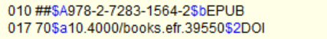
Séance 2 : Usages spécifiques : les identifiants
Quelles spécificités des identifiants des documents en ligne ?
Le DOI dans le Sudoc : zone 017 (autre identifiant normalisé)
Quasiment généralisé pour les ebooks, via les imports automatiques :
    Pour faciliter l’identification (contrairement aux ISBN, le DOI ne concerne que l’électronique : pas de confusion avec la version imprimée)
    Pour faciliter l’accès (via des extensions de navigateurs, boutons…)
A renseigner systématiquement par les catalogueurs lorsque le DOI est présent sur la ressource : l’identifiant le plus important pour un ebook, un chapitre…
017 ##$apréfixe/suffixe du DOI$2DOI
Exemple PPN 263270432 (notice Oa)
Préfixe/suffixe du DOI

Slide 15
Séance 2 : Usages spécifiques : mention de publication / de diffusion
Publication, diffusion : quelle application aux ressources en ligne ?
Monographies électroniques
Pré-requis :
L’éditeur commercial et le diffuseur présentent le même degré d’importance pour la description de la manifestation électronique d’un titre
Le diffuseur peut avoir une implication forte dans la présentation matérielle et peut attribuer son propre DOI à la manifestation présente sur sa plateforme
La date de la diffusion sur une plateforme peut différer de la date de la publication de la version imprimée
Une notice Oa du Sudoc doit décrire la manifestation électronique.
Conséquences en termes de traitement :
La mention de diffusion doit être présente sur la notice, avec la date de diffusion
La mention de publication par l’éditeur commercial (si différente) ne doit pas interférer avec la description de la diffusion ➔ ne pas indiquer de date.
Exemple : un ouvrage paru chez PUF en 2020, mis en ligne par Cairn, en 2022 :
200 1#‎$a@Tenir parole‎$eresponsabilités des métiers de la transmission‎$fMireille Cifali
214 #0‎$aParis‎$cPUF Editeur commercial
214 #2$aParis$cCairn$d2022 Diffuseur

Slide 16
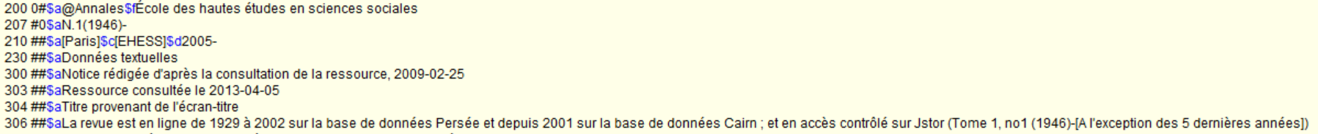
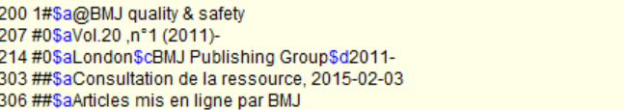
Séance 2 : Usages spécifiques : mention de publication / de diffusion
Publication, diffusion : quelle application aux ressources en ligne ?
Ressources continues électroniques
Pas de mention de diffusion, mais seulement de publication
Les informations sur la diffusion peuvent apparaître en note.
Exemples notices Ob
PPN 116298782 : plusieurs diffusions
PPN 151981884 : une seule diffusion

Slide 17
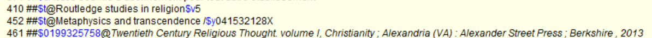
Séance 2 : Zones Unimarc spécifiques : la collection commerciale
Comment exprimer l’appartenance d’un document à une collection commerciale (base de données, bouquet…)
Zone 461
Dans certains cas, il est important de mentionner l’appartenance d’un document à une collection commerciale (à ne pas confondre avec la collection éditoriale)
Sans créer de confusion avec son appartenance à une collection éditoriale (zones 225 / 410)
La zone 461 sert à faire le lien avec la notice de la base de données comprenant le titre catalogué
Exemple PPN 258423390 :
Le titre, publié dans la collection éditoriale Routledge Studies in Religion, fait partie de la base de données Twentieth Century Religious Thought

Slide 18
Séance 2 : Zones Unimarc spécifiques : conditions d’accès
L’accès : une notion clé pour les ressources en ligne
Zone 371 : note sur les droits d’accès et d’utilisation
Implémentée dans le Sudoc en janvier 2022, pour améliorer la description de toute ressource en ligne (y compris les travaux universitaires)
Avant la 371 : ces informations étaient renseignées en 310 (note sur la reliure et la disponibilité) ➔ beaucoup de reliquat dans le Sudoc, en cours de reprise
Zone permettant de mieux rendre compte de tout type de réutilisation potentielle, dans un contexte où les usages autres que le simple accès deviennent très importants (TDM…) ➔ licences Creative Commons ou assimilés…
Zone bibliographique, ne dépendant pas des choix locaux.
Type d'accès | Reproduction autorisée PEB | Licence explicite sur les réutilisations | Embargo
Ressource partiellement en libre accès (modèle hybride) | En fonction de la licence d'utilisation | En fonction de la licence d'utilisation | Sans objet
Ressource en libre accès, avec des parties sous embargo | En fonction de la licence d'utilisation | En fonction de la licence d'utilisation | Oui
Ressource intégralement en libre accès | Sans objet | En fonction de la politique de l'éditeur | Sans objet
Ressource acquise en licence nationale | En fonction de la licence d'utilisation | En fonction du contrat signé | Sans objet
Ressource acquise partiellement en licence nationale | En fonction de la licence d'utilisation | En fonction du contrat signé | Oui
Ressource accessible seulement sous abonnement | En fonction de la licence d'utilisation | En fonction de la licence d'utilisation | En fonction de l'abonnement

Slide 19
Séance 2 : Zones Unimarc spécifiques : conditions d’accès
L’accès : une notion clé pour les ressources en ligne
Zone 371 : note sur les droits d’accès et d’utilisation
4 sous-zones sont disponibles selon les besoins :
$a : Conditions d’accès / d’utilisation / de reproduction => obligatoire, non répétable
$c : La source des conditions présentes en $a => facultatif, non répétable
$d : Utilisateurs non concernés par la restriction présente en $a => facultatif, non répétable
$8 : Partie de la ressource décrite à laquelle s’applique la zone => facultatif, non répétable
Note répétable : on peut indiquer autant de conditions d’accès et/ou d’utilisation que de besoin.
Les conditions d’accès sont saisies avec la valeur 0 de l’indicateur 1
Les conditions d’utilisation (incluant la reproduction) sont saisies avec la valeur 1 de l’indicateur 1

Slide 20
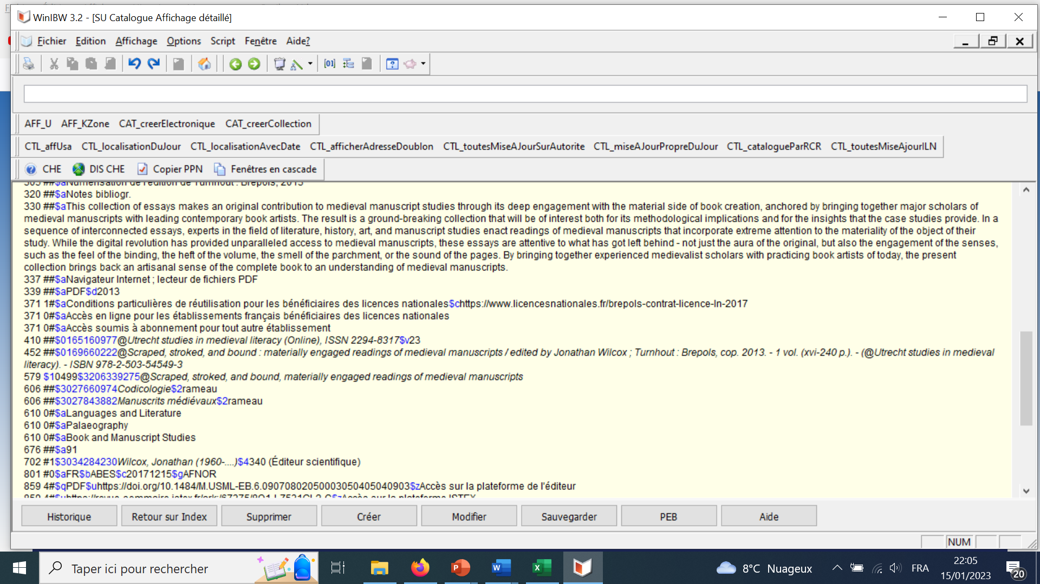
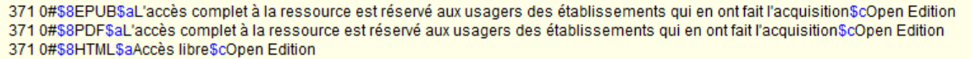
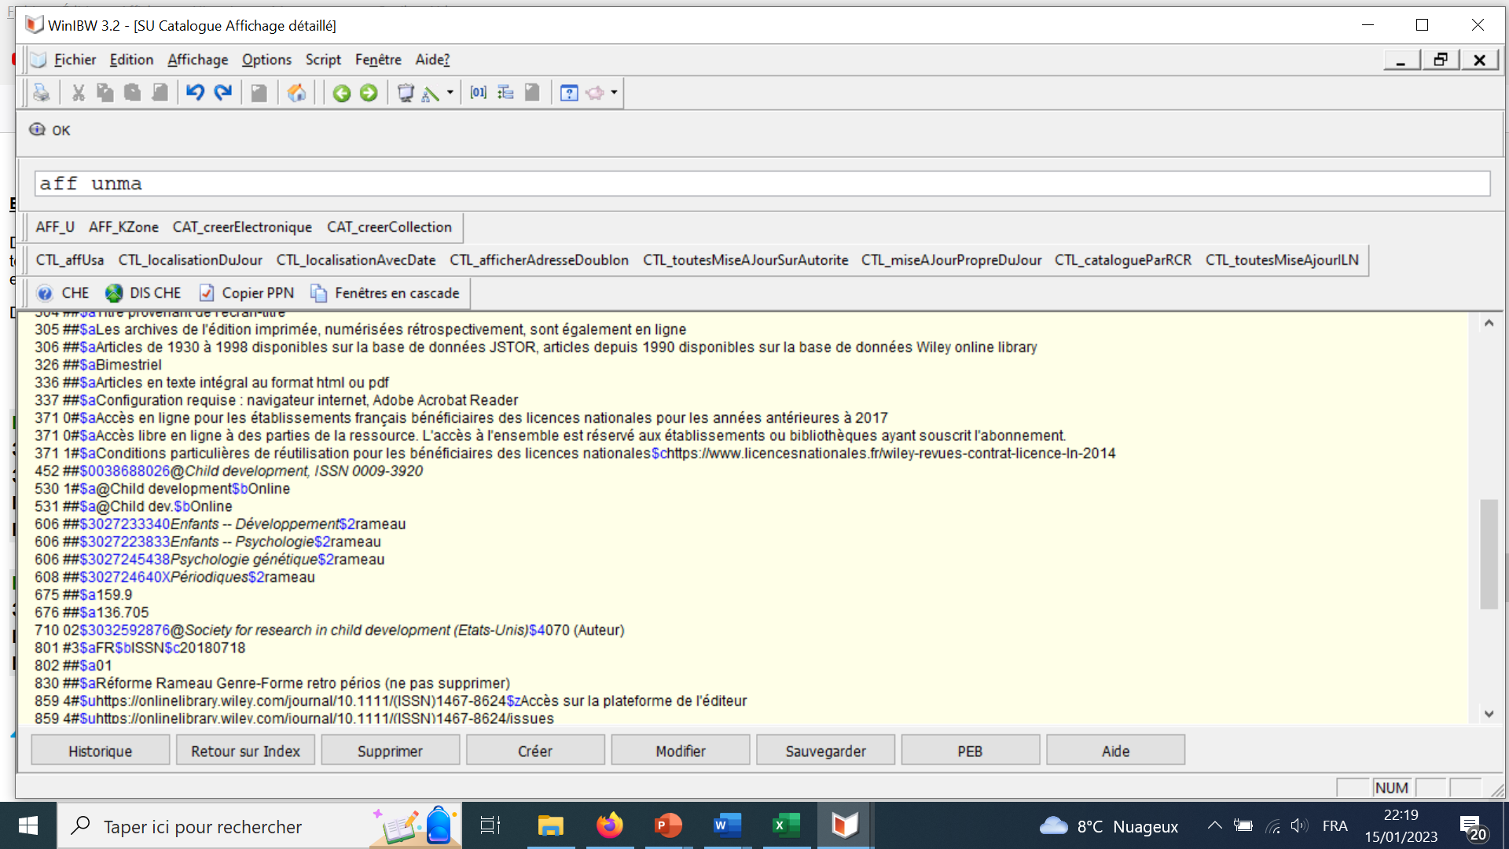
Séance 2 : Zones Unimarc spécifiques : conditions d’accès
L’accès : une notion clé pour les ressources en ligne
Zone 371 : droits d’accès et d’utilisation
Possibilité d’exprimer des combinaisons multiples de conditions d’accès, en fonction des évolutions des modèles économiques de l’édition
Exemple ebook acquis en licence nationale
Exemple ebook avec conditions d’accès différentes selon les formats
Exemple revue hybride (une partie des articles en libre accès, au choix des auteurs)

Slide 21
Séance 2 : Zones Unimarc spécifiques : conditions d’accès
L’accès : une notion clé pour les ressources en ligne
Zones 856 / 859 : les URLs d’accès
Zones spécifiques des ressources en ligne, utilisables exclusivement sur des notices de type O
Pourquoi deux zones ?
Des raisons tout d’abord historiques :
856 : l’URL donne un accès direct à la ressource
859 : l’URL mène vers une page d’authentification (situation plutôt rare aujourd’hui)
Par la suite : contraintes techniques et souhaits de gestion dans les outils locaux : ne pas doubler les 856 dans les SIGB ➔ la 859 n’est pas exportée dans les transferts réguliers
NB : les catalogueurs ne peuvent pas créer de 859, zone ad hoc du Sudoc, réservée aux imports des données éditeurs
Possibilité de préciser la distinction pour des formats spécifiques.
Structure de la zone :
4#$qFORMAT$uURL$zPrécisions diverses (plateforme,…)

Slide 22
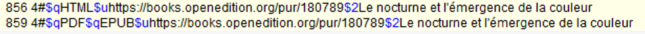
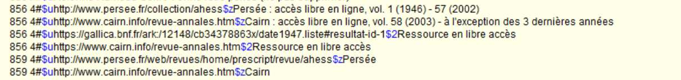
Séance 2 : Zones Unimarc spécifiques : conditions d’accès
L’accès : une notion clé pour les ressources en ligne
Zones 856 / 859 : les URLs d’accès
Cas de figure : même URL, mais, selon les formats, accès direct / accès sur authentification
Exemple PPN 266363458 (notice Oa)
Cas de figure : URLs distinctes, avec des droits d’accès différents
Exemple PPN 116298782 (notice Ob)

Slide 23
Séance 2 : Zones Unimarc spécifiques : conditions d’accès
Articulation entre les zones bibliographiques et les zones d’exemplaires
Le modèle économique d’une ressource (libre accès / accès exclusif sous abonnement / accès avec embargo / modèle hybride) et ses réutilisations relèvent du niveau bibliographique : défini par l’éditeur / le diffuseur
L’URL publique de la ressource relève également du niveau bibliographique : définie par l’éditeur / le diffuseur
Mais les modalités d’accès / de réutilisation effectives peuvent donner lieu à des applications locales :
  Obligation d’authentification systématique ou simple reconnaissance IP
  Proxyfication totale / partielle des accès ou bien pas de proxyfication
  Choix de faire du PEB avec l’électronique (si permis par les licences) ou non

Slide 24
Séance 2 : Zones Unimarc spécifiques : conditions d’accès
Articulation entre les zones bibliographiques et les zones d’exemplaires
  NB : les informations liées à l’exemplaire ne doivent pas être redondantes avec les informations des zones bibliographiques
Des zones d’exemplaires associés aux zones B371 et B856/B859 :
  E319 : précisions locales sur les conditions d’accès (si nécessaire)
  E856 : la forme de l’URL (avec ou sans proxy), le code-bouquet
  930 $j : le code de PEB (indiquant le choix local)
  Exemple :
  E319 ##$aAccès après authentification avec l’identifiant numérique de l’université
  E856 4#$qPDF$uhttps://proxy.XXXXXurl=https://books.openedition.org/pur/180789$9xxx
  930 $jg
Niveau de restriction explicite
URL proxyfiée localement
Choix possible : pas de PEB vs. PEB électronique
Code bouquet utilisé localement

Slide 25
Séance 2 : Zones Unimarc peu utiles
Zones dont l’utilisation gagnerait à être réduite
Quelques zones semblent être le « passage obligé » des notices Sudoc pour les ressources électroniques
Pourtant, leur usage n’apporte plus d’informations d’une utilité évidente aujourd’hui
Exemples :
303 : Notice rédigée d'après la consultation du AAAA-MM-JJ
304 : Titre provenant de l’écran titre / de la page de titre du document électronique… (son obligation reposait sur l’ISBD(ER), norme remplacée par l’ISBD consolidé) ➔ le rétrospectif sera traité.
Ces zones sont facultatives et il est préférable de ne plus les utiliser.

Slide 26
Séance 2 : Zones Unimarc et modèle de données
Ressources en ligne et modèle LRM
La documentation électronique représente un champ d’application de prédilection pour le modèle LRM, basé sur les entités et les relations
  Entre version imprimée et version électronique
  Entre un document et son contenant (base de données, collection commerciale…)
  Entre des versions disponibles sur plusieurs plateforme de diffusion
  Entre la version publique et la version accessible en local…
Les zones Unimarc d’une notice appartiennent effectivement aux quatre niveaux du modèle FRBR/LRM : Œuvre / Expression / Manifestation / Item
Dans la pratique de catalogage, il peut être utile de se demander ce qu’on décrit et à quel niveau du modèle la description se situe

Slide 27
E-book d’accès payant
Séance 2 : Zones Unimarc et modèle de données
Exemple : PPN 203009142
Auteur: Giulia Sfameni Gasparro
Bouquet: Religions in the Graeco-Roman World Online
Edition imprimée PPN 007417705
O
E
M
452 (édition sur un autre support)
Appartient au bouquet : Relation tout/partie (461)
Titre (200): I Culti Orientali in Sicilia
Niveau intellectuel (104$a)
Caractère officiel (104$b)
Nature du contenu
(105$b, $c, $d, $f, $g)
Indexation (6XX)
Type de doc (008)
ISBN et qualificatif (010)
Identifiant DOI (017)
Identifiant EAN (073)
Type de support (135$b)
Type de médiation (182)
Type de support (183)
Mention de publication / diffusion (214)
Pays de publication (102)
Définition des fichiers (230)
Note sur les bibliographies et les index: pagination (320)
Note sur la configuration requise (337)
Note sur les formats élec (339)
Note sur les conditions d’accès (371)
856 / 859$u : URL d’accès
I
Type de contenu (181)
Langue (101): italien
Nature du contenu : illustration (105$a) et index (105$e)
E 319 : note sur l’accès
E 856 : URL d’accès
Relation tout/partie (410)
Concepts – lieux - temps
Collection: Études préliminaires aux religions orientales dans l’Empire romain
Concepts – lieux - temps
Concepts - lieux - temps
Notes:
Ex. Licences Nationales
Zone 105 répartie entre œuvre et expression – 105 $a pourrait être au niveau manifestation s’il s’agit d’une augmentation

Slide 28

Séance 2 : Un outil pour vérifier le bon usage d’Unimarc
Cas pratique : QualiMarc
Un nouvel outil pour vous aider…
… issu d’un désir fort du réseau et inspiré de plusieurs initiatives (CheckSudoc, VerifSudoc et Kalidos)
… ayant vocation à remplacer et à centraliser les actuels outils de contrôle (scripts WinIBW, WS type Algoliens, etc.)
… initié et réfléchi depuis l’été 2021, en cours de développement depuis septembre 2022: V1 prochainement mise en production

Slide 29
Séance 2 : Un outil pour vérifier le bon usage d’Unimarc
Cas pratique : QualiMarc
QualiMarc est un outil qui diagnostique la qualité des notices bibliographiques du Sudoc : il vise tout particulièrement les absences et incohérences de données, de manière générale ou ciblée.
Ses objectifs : améliorer et faciliter du travail des catalogueurs, et viser des notices conformes, propres et complètes !
>>> QualiMarc pourra par exemple aider à appréhender au mieux les règles de catalogage spécifiques aux ressources électroniques, ainsi que les règles liées aux nouvelles implémentations du format Unimarc :
démo sur https://qualimarc-test.sudoc.fr/

Slide 30
Merci pour votre attention.

